Slide 1
如何让sxd停止搞基
By zd&&yg

Slide 2
致歉
对于T2题面出锅深表歉意。。
本来以为已经比原题详尽很多了。。
但相信如果你们看过原题以后会感觉我的题面已经很良心了
原题链接：https://www.luogu.org/problemnew/show/P2555

Slide 3
关于T1
不难发现题意是问你两个整点之间有没有其他整点。
对于30%的数据，根据(x1,y1),(x2,y2)把直线的解析式求出来然后暴力一个一个代入看结果是不是整数即可。
对于100%的数据，还是考虑解析式，将(x1,y1)看作原点，另一个点的坐标转化为(x2-x1,y2-y1)。
考虑当前的直线解析式斜率为k，显然有k=(y2-y1)/(x2-x1)（为方便我们暂时不将它约分）。
如果有其他的点在这条线段上，显然化简后的斜率相同，不妨设这个斜率为K=Y/X。
则对于斜率为K的直线，我们只能看见(X,Y)，换句话说，只有当gcd(x2-x1,y2-y1)=1时才有(x1,y1)和(x2,y2)之间没有整点，然后题目就非常简单了。

Slide 4
题目有3个小坑点：
1、就在周围的时候要特判一下。
2、输出的时候不是"YES"而是"YE5"，"Friend Ship."有个英文句号。
3、要用unsigned long long。
个人认为当作D1T1难度还是适合的。
by yg

Slide 5
关于T2
作为一道模拟题，相信拿分绝对是不难的，但拿满分应该不是那么容易的。
关于非分数部分：
1、注意0不要输出”F”。
2、对于第一档分直接删去后导零再特判开头位.的情况直接输出即可。
3、第二档部分分是给那些没判0输出数量单位、没删前导0、没删后导零的人准备的。
4、第三档部分分是给那些形如233.、998244353.00这类整数没特判的人准备的。
5、手造数据是因为随机数据一般不会出现10的倍数，而一些错误代码对于100000000这类数字可能会输出“1YW”这类而特意去卡的。
关于分数部分：
1、需要特判分子为0的情况。
2、需要特判整个分数的正负。
3、需要特判分母为-1的情况。
其余的分子分母输出同非分数部分。

Slide 6
一些奇技淫巧
1、函数化编程，将重复的代码装进函数里，可以大大减少考场上的编程复杂度。
2、关于输出0的特判，比方说读入一个字符串s，可以使用以下代码判断是否输出0。
flag=0;
for (int i=1;i<=len&&!flag&&;++i)
if (a[i]>'0'&&a[i]<='9') flag=1;
else if (a[i]=='/') break;
3、如果实在想不出来正经打法，可以试着暴力一位一位判过去，以下是验题人的奇怪打法。
by yg

Slide 7
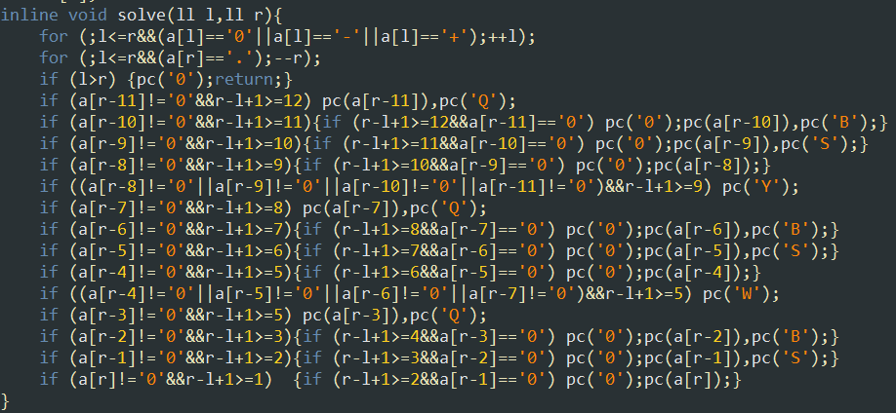

Slide 8
关于T3
题目已经说出算法了。。。
对于10%
我会暴搜！
对于40%
我会动规！
对于60%
我会普通线段树！
对于100%
我会分治！
然后一群dalao秒了T3（QWQ）

Slide 9
10%的暴搜就不多讲了，大家应该都会吧。
40%就是n的4次进行暴力动规，不少人应该可以想到，也不讲了。
60%是用线段树就是开k+1颗线段树，一行一行扫下去，用线段树维护前缀和，将这个点左上角的所有与它颜色不相同的点累加进行转移，时间复杂度为O（n*m*logn*logm），空间复杂度为（nm^2）。
100%就是在60%的基础上把线段树改成分治。我们可以对n继续分治，优先处理左半区间转移到左半区间的，然后再将处理左半区间转移到右半区间，再处理右半区间转移到右半区间的。
然而动态开点线段树好像也可以过。。。
by 即将AFO的OI选手zd

Slide 10
无聊的彩蛋
T3的下课铃声中“叮当咚咚当当……”选自著名作品《葫芦娃》，原文是“叮当咚咚当当葫芦娃…”。

Slide 11
出题人的总结：
yg：个人认为这套题作为NOIP的D1难度是比较合适的
（因为我们出题的时候是根据去年NOIP的难度出的）
所以T1是道数论，T2是道模拟，T3是道DP。
其中T1、T2是我出的，T1是道橙题，相信比较良心。
T3感觉比较毒瘤。
所以我的期望得分是都拿到了200+
Upd：没想到那么多人看不懂题面，因为验题人一遍就打完了，没出现不理解题面的情况。。而且我还越想越简单，毕竟司机只给这题评了3的难度
zd：个人认为T1、T2细节较多，是两道好题，T3是我出的，原题洛谷3129，是一道黄题（感觉我出的题拉低了D1的难度），相信大家应该都A掉了，结合yg大佬的估分，我相信有不少dalao已经AK了（orz已经AK的大佬）。

Slide 12
原题链接：
T1原题链接：https://www.luogu.org/problemnew/show/P1170
T2原题链接：https://www.luogu.org/problemnew/show/P2555
T3原题链接：https://www.luogu.org/problemnew/show/P3120

Slide 13
祝大家D2愉快
GL&&HF

